Slide 1


МБОУ Красноборская средняя общеобразовательная школа
Агрызского муниципального района РТ
Социальный проект:
«Дайте детству состояться!»
Работу выполнила
ученица 11 класса
МБОУ Красноборской СОШ
Коробейникова Карина Алексеевна
2017 год

Slide 2
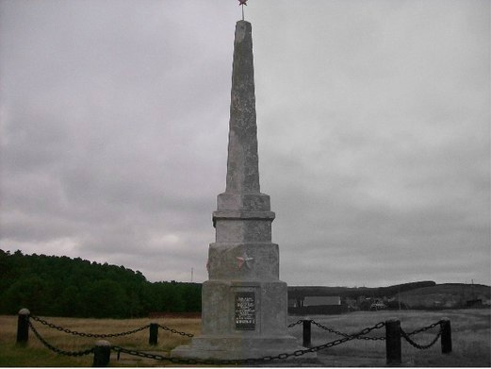
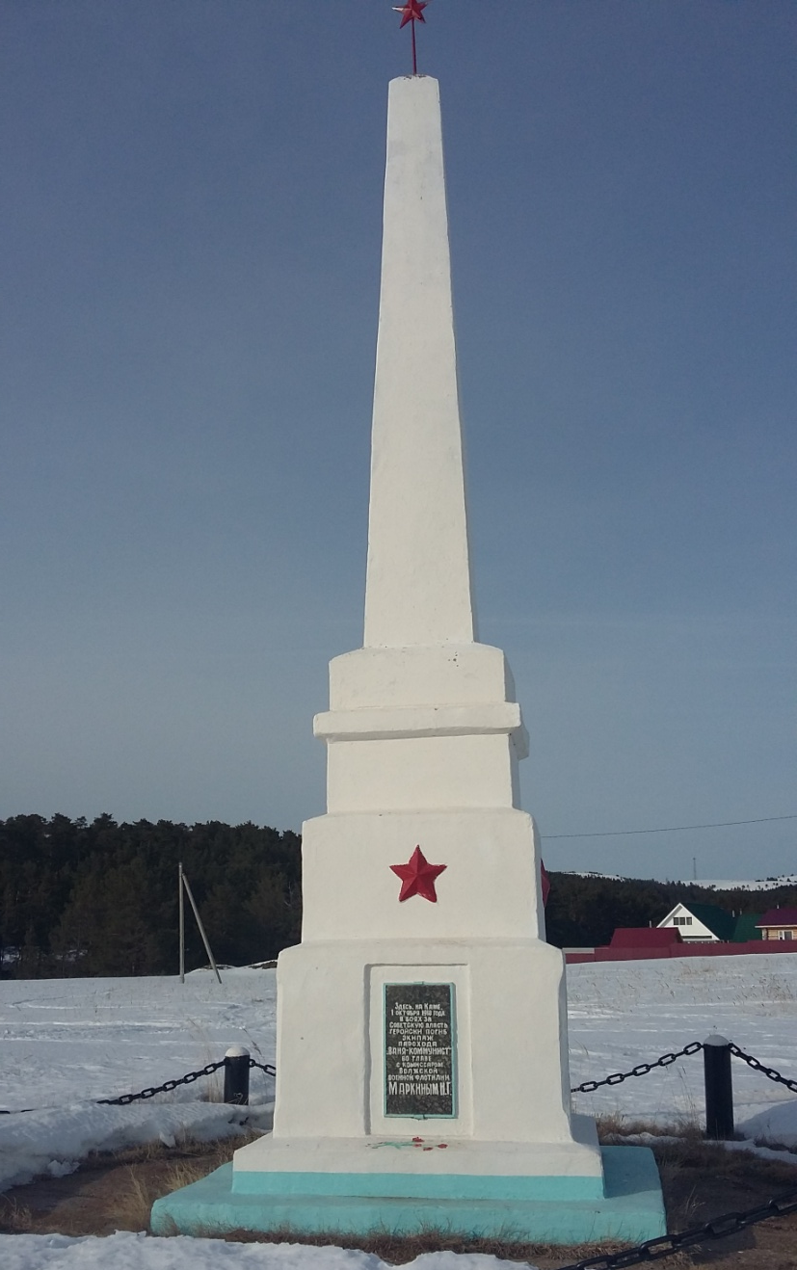
После
До

Slide 3
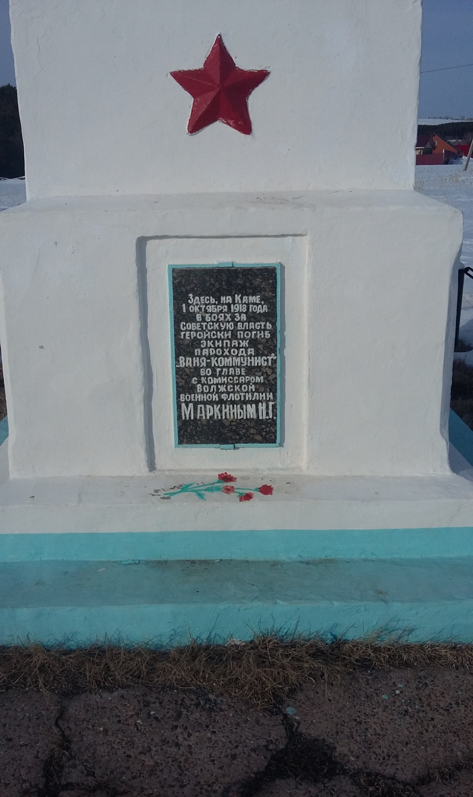
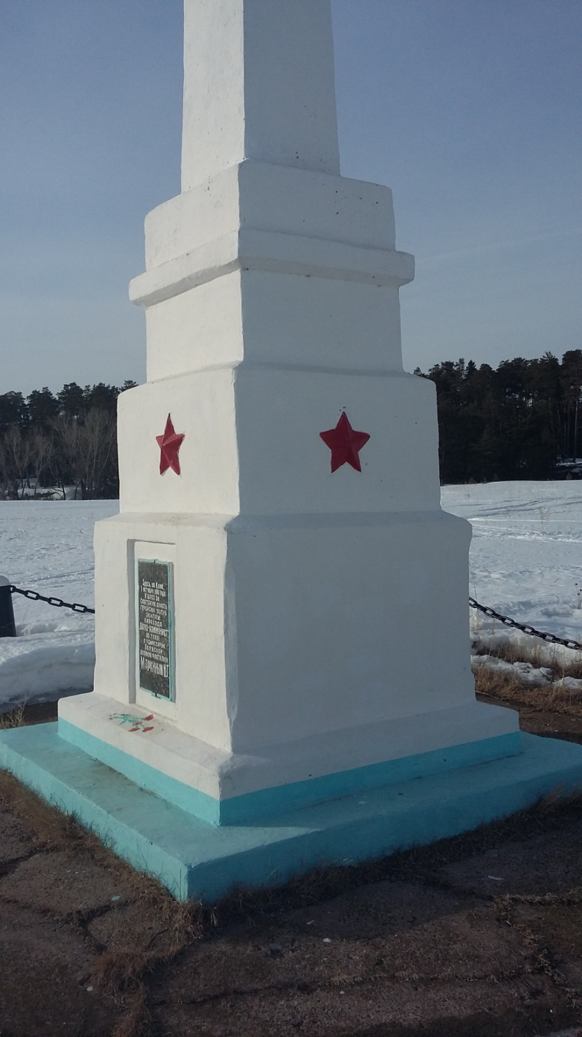

Slide 4
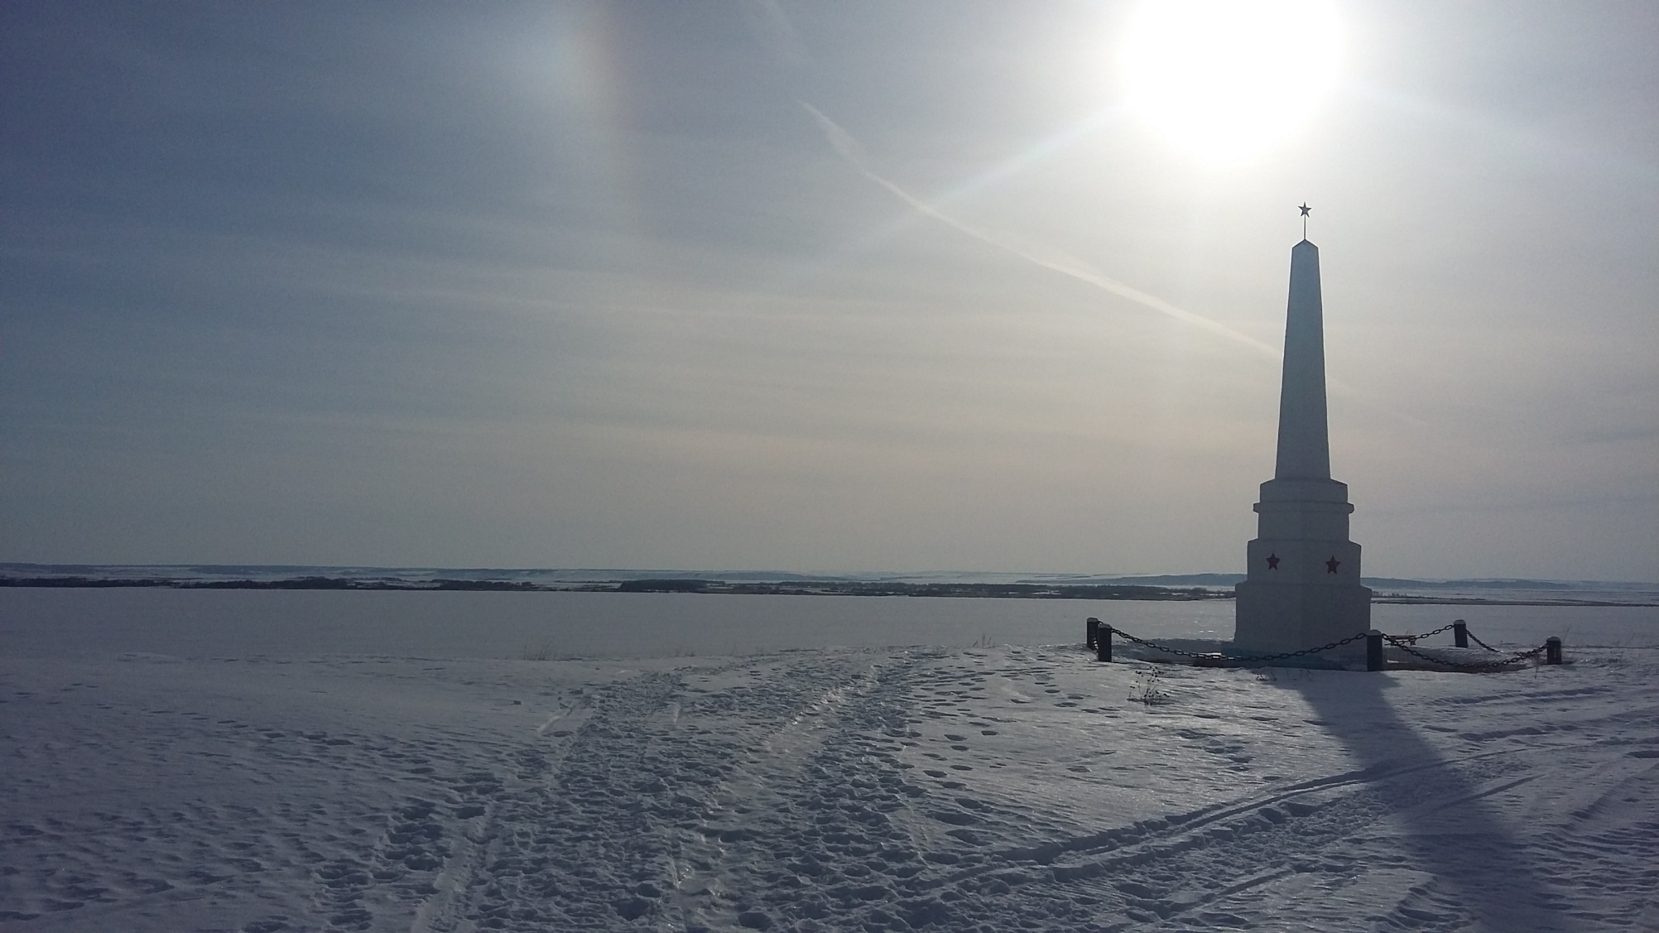

Slide 5
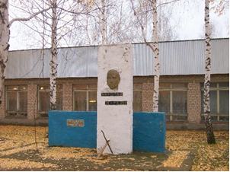
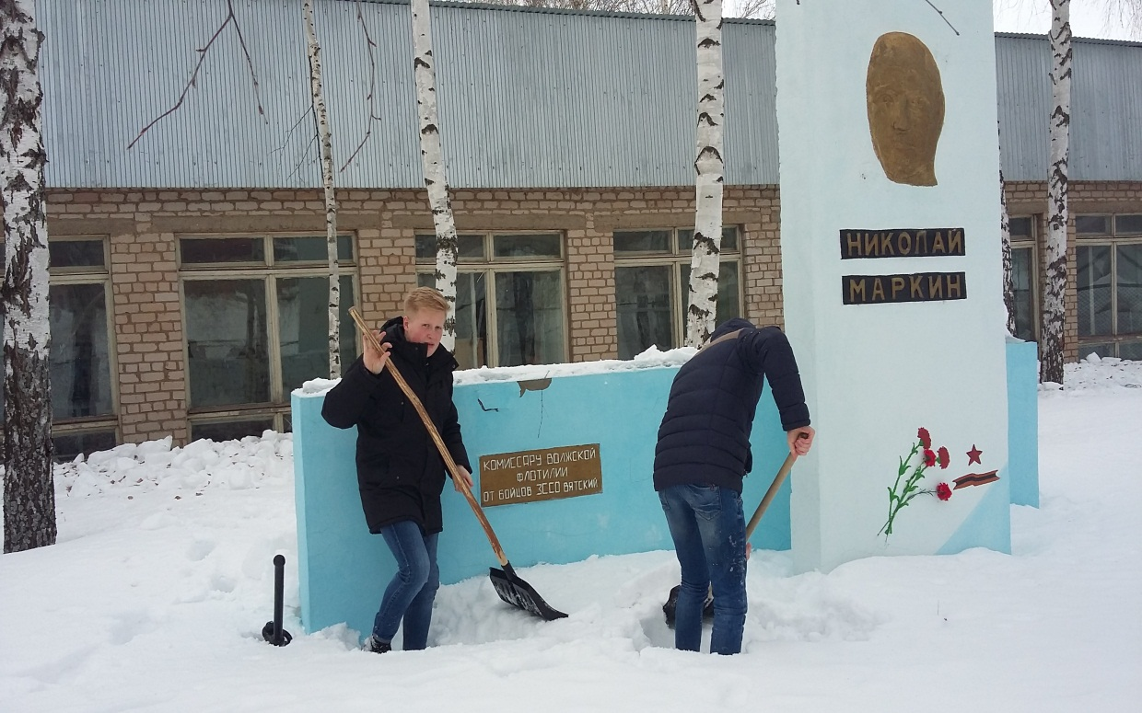
До
После

Slide 6
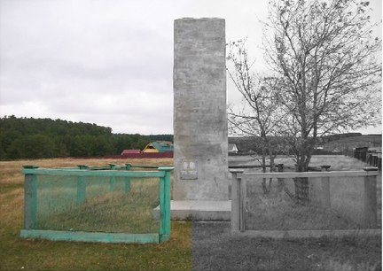
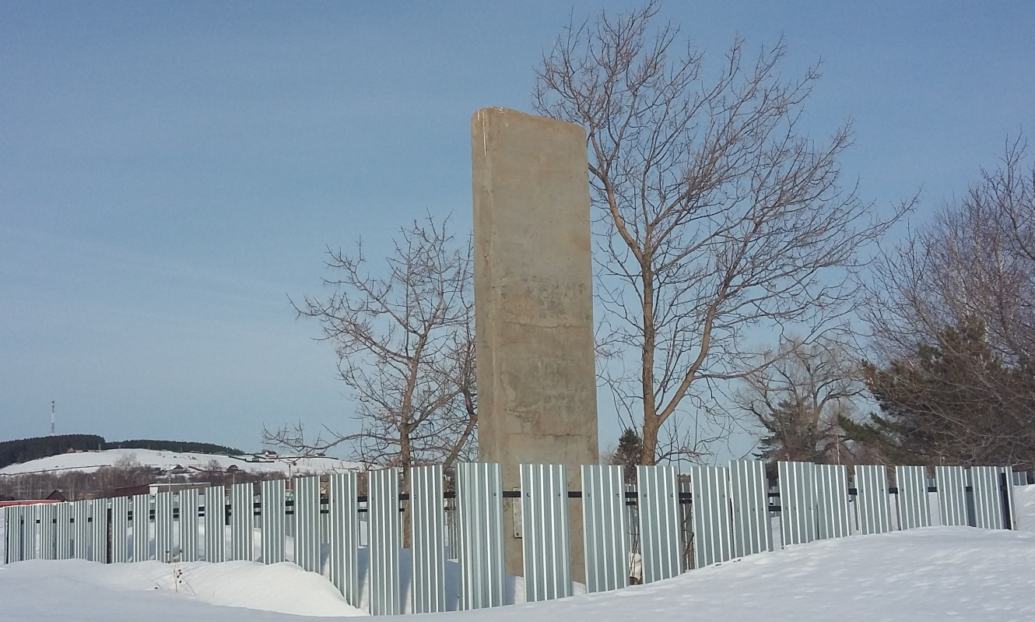
До
После

Slide 7
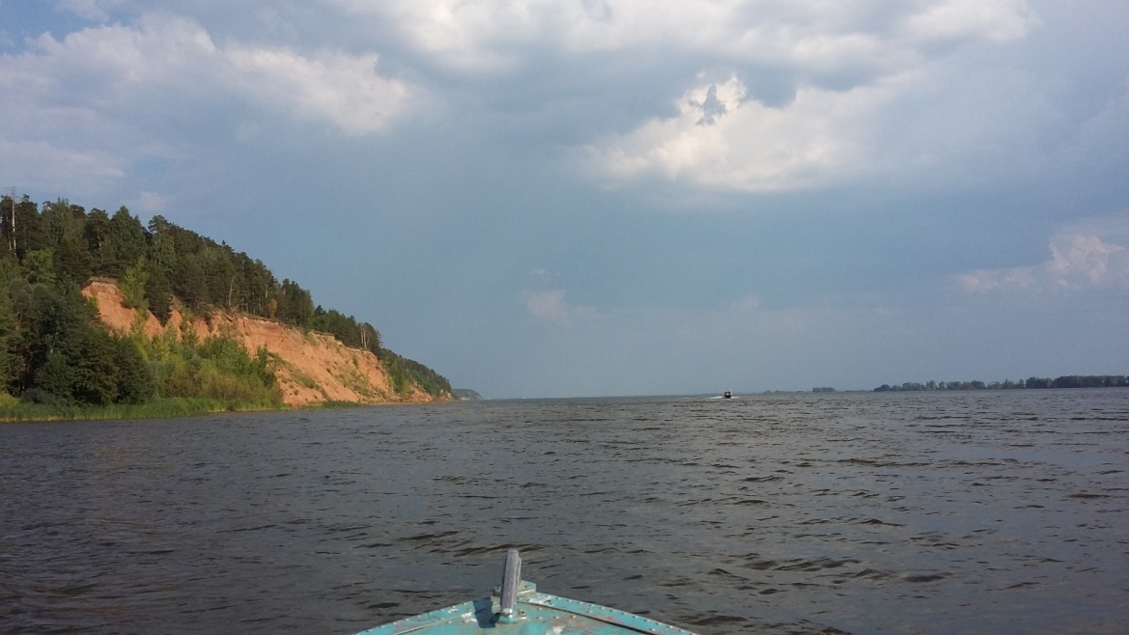
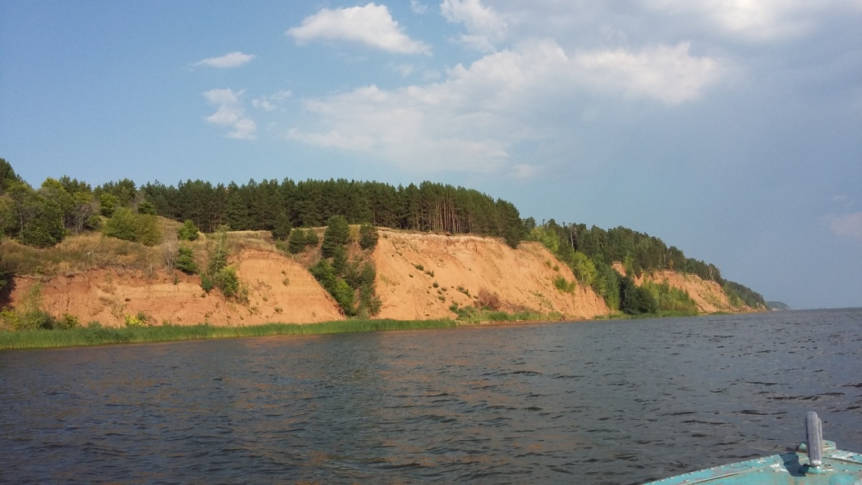
Обоснование выбора темы проекта:
Мы живем в большом селе Красный Бор на берегу прекрасной реки Кама.

Slide 8

В селе насчитывается 1523 жителя, из них 249 детей: 136 школьников, 113 дошкольников, посещают ДОУ «Теремок» 33 ребенка.

Slide 9
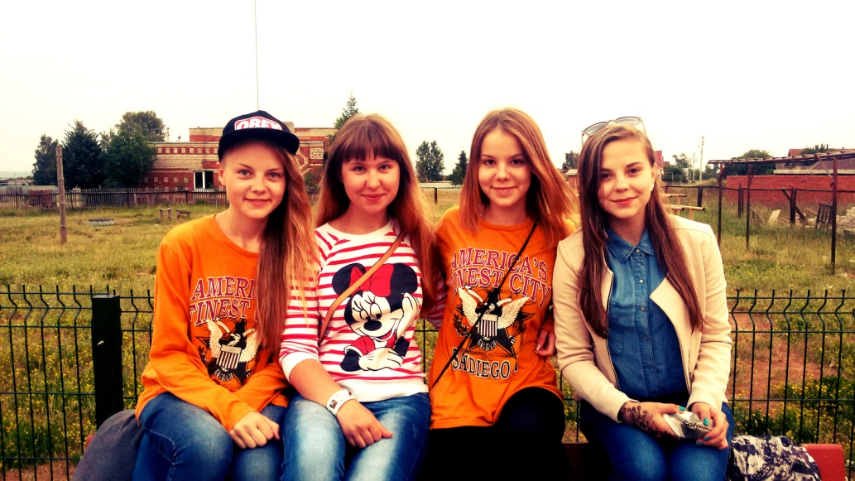
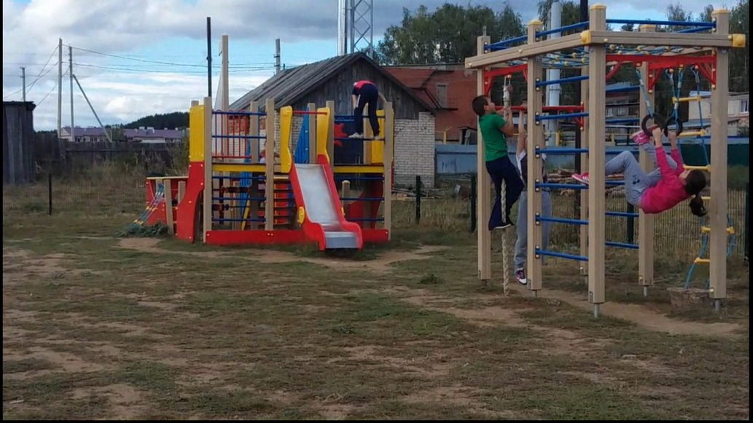
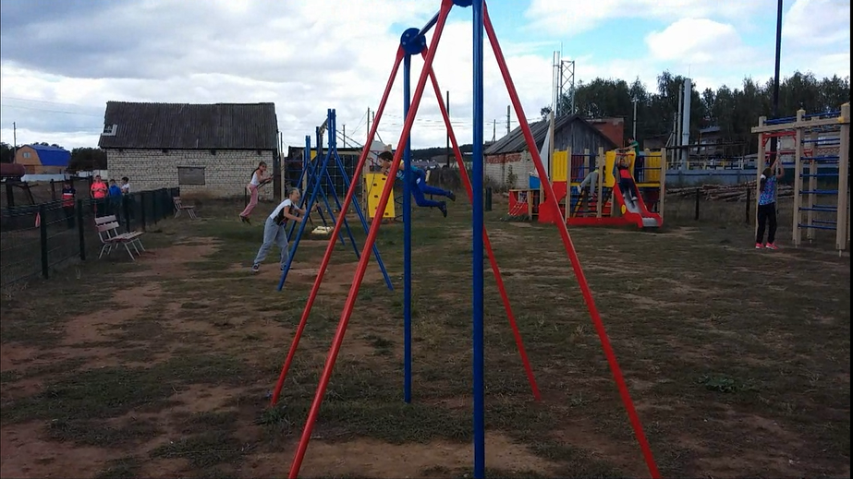
Детская площадка

Slide 10
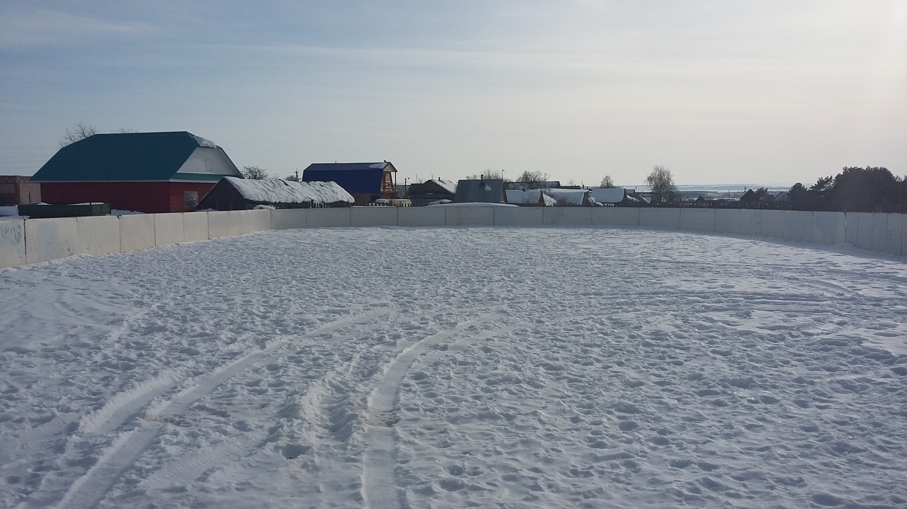
Хоккейная коробка

Slide 11
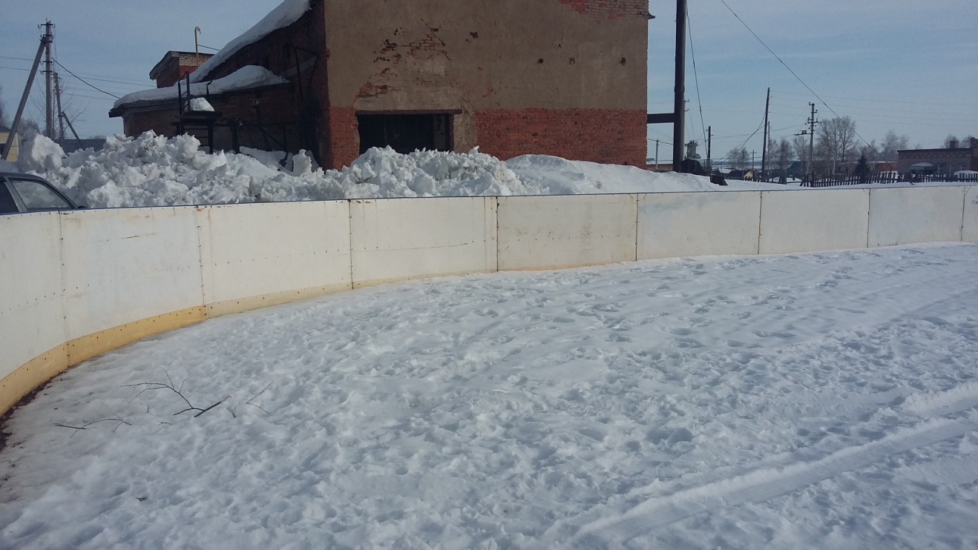
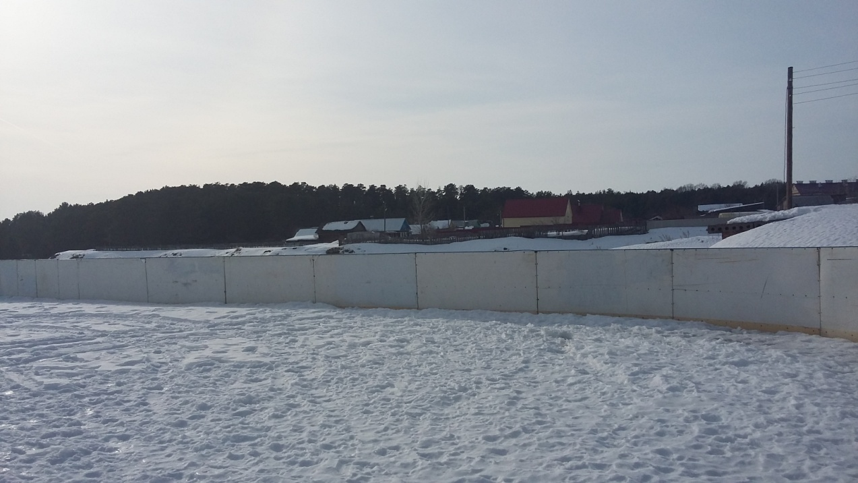

Slide 12

Цель проекта:
Создание условий для активного отдыха населения села посредством благоустройства спортивной площадки для занятий хоккеем, катания на роликах, коньках.

Slide 13
Задачи проекта:
Создать инициативную группу по реализации проекта;
Разработать проект благоустройства спортивной площадки;
Организовать работу по регулярному уходу за насаждениями возле площадки, соблюдению чистоты на ее территории, уборке снега.
Создать группу по организации игр с дошкольниками.

Slide 14
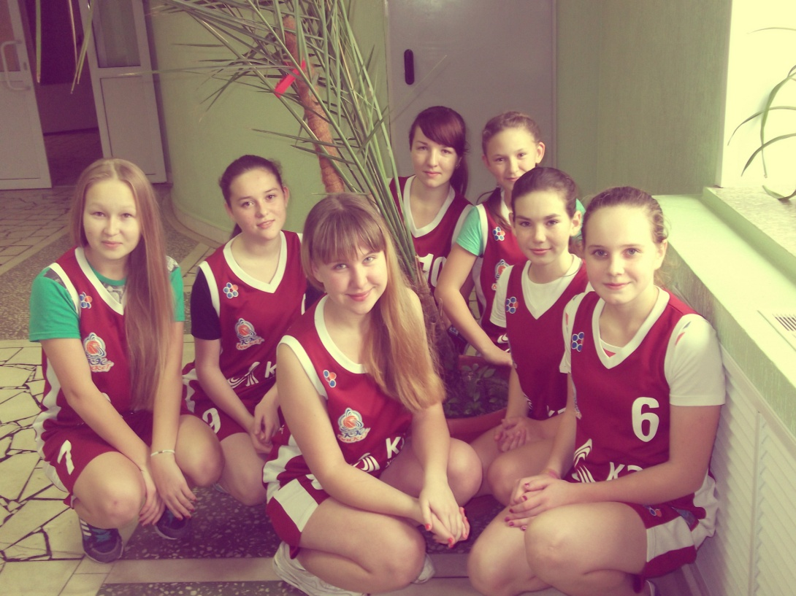
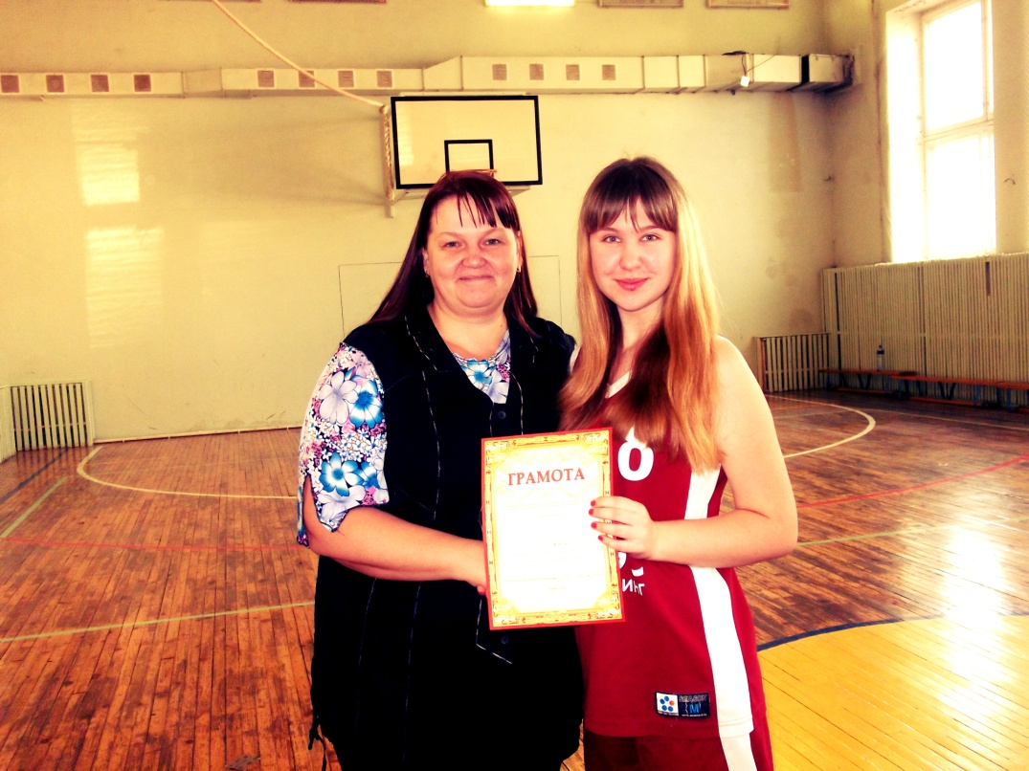
Актуальность проекта

Slide 15
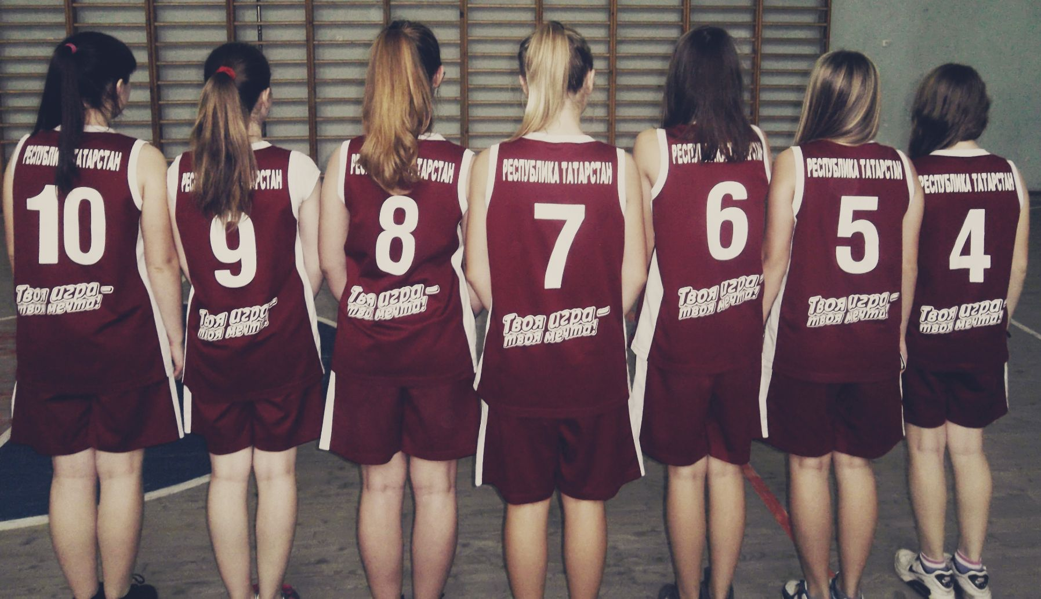

Slide 16
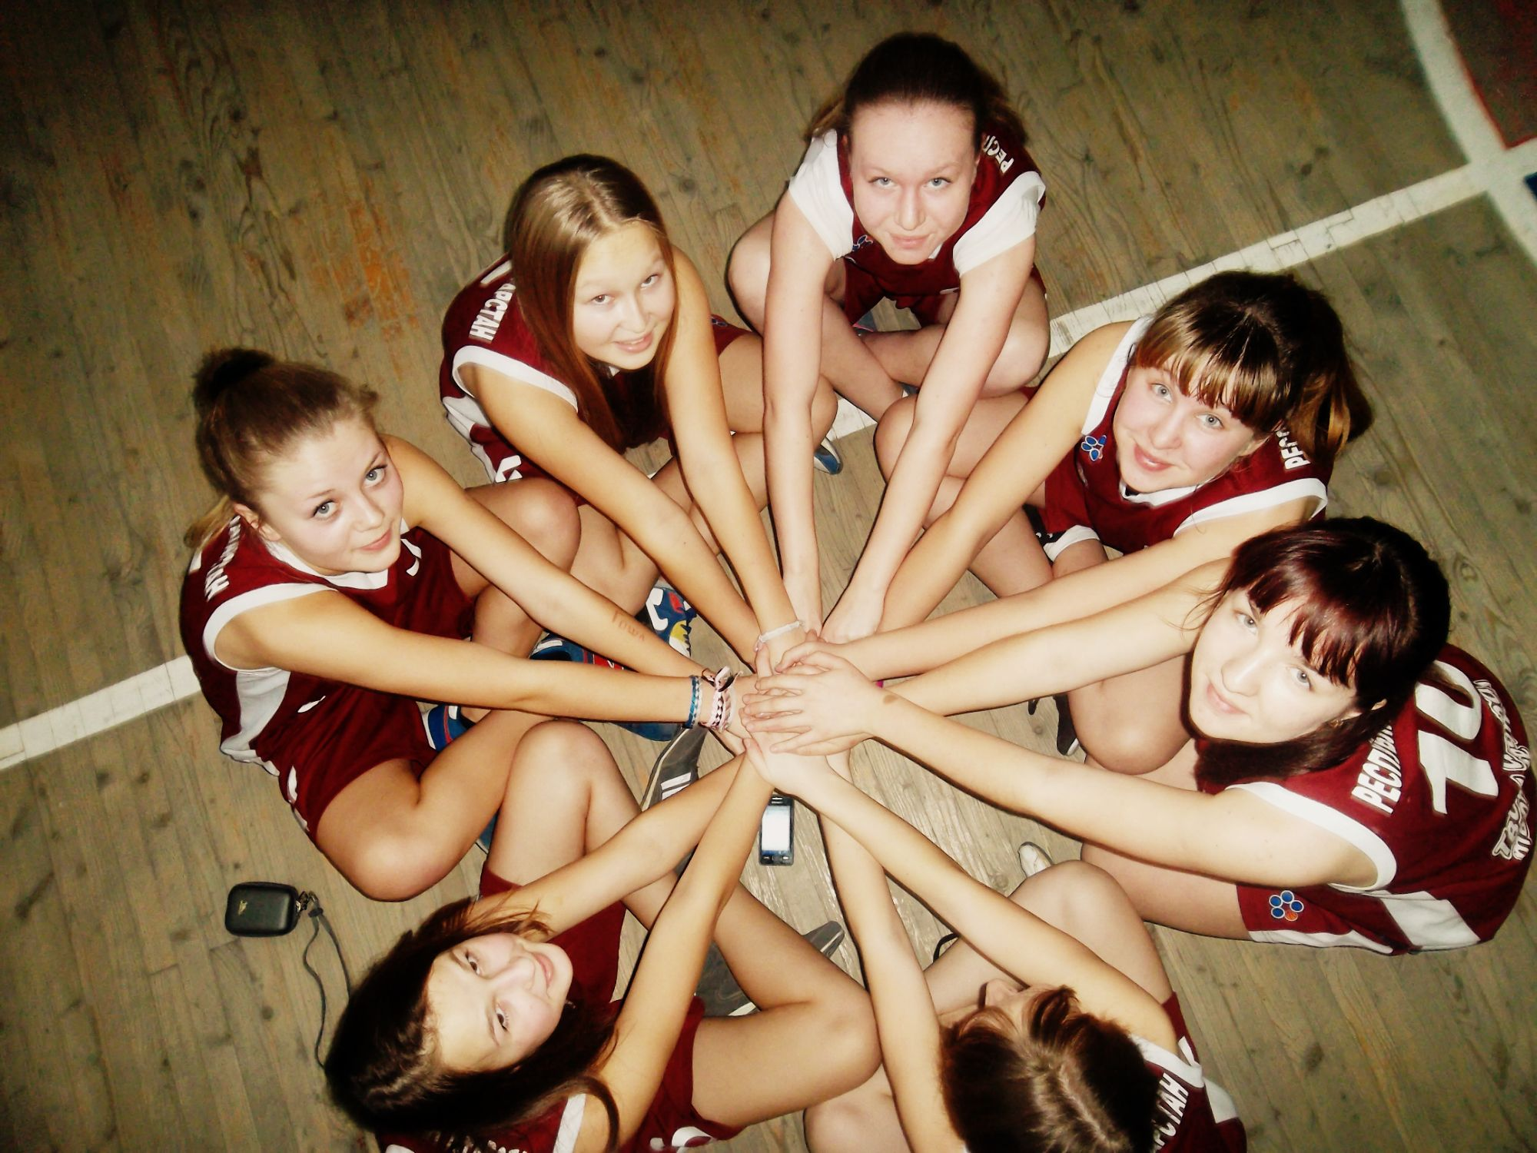

Slide 17
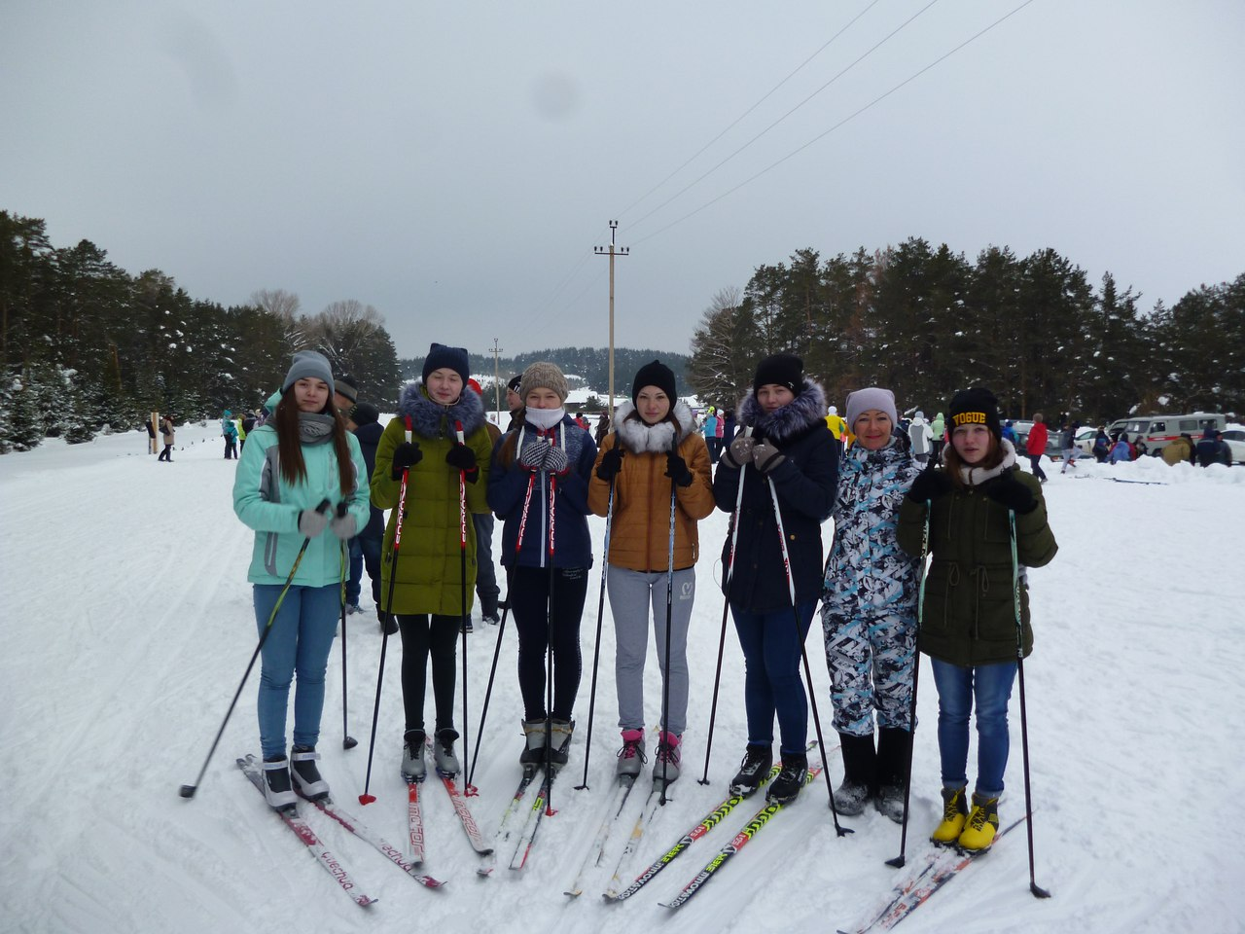
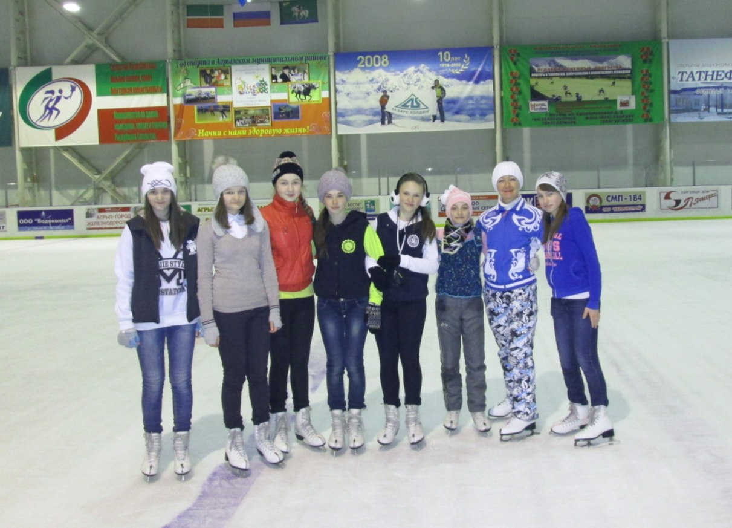

Slide 18
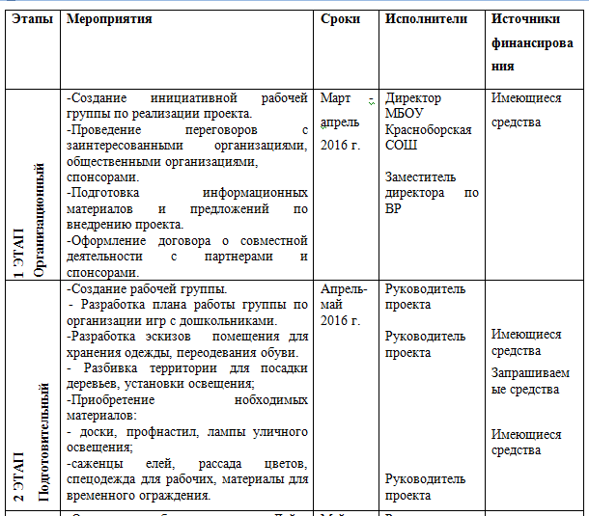
Рабочий план реализации проекта

Slide 19
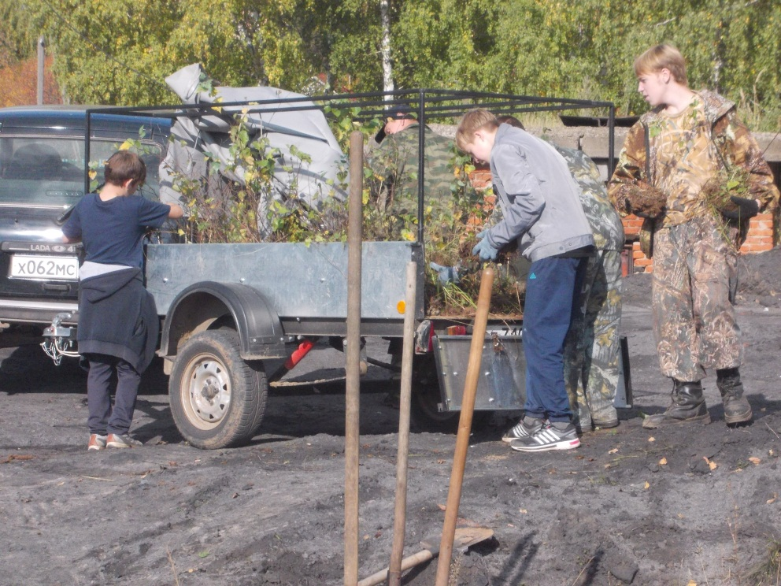
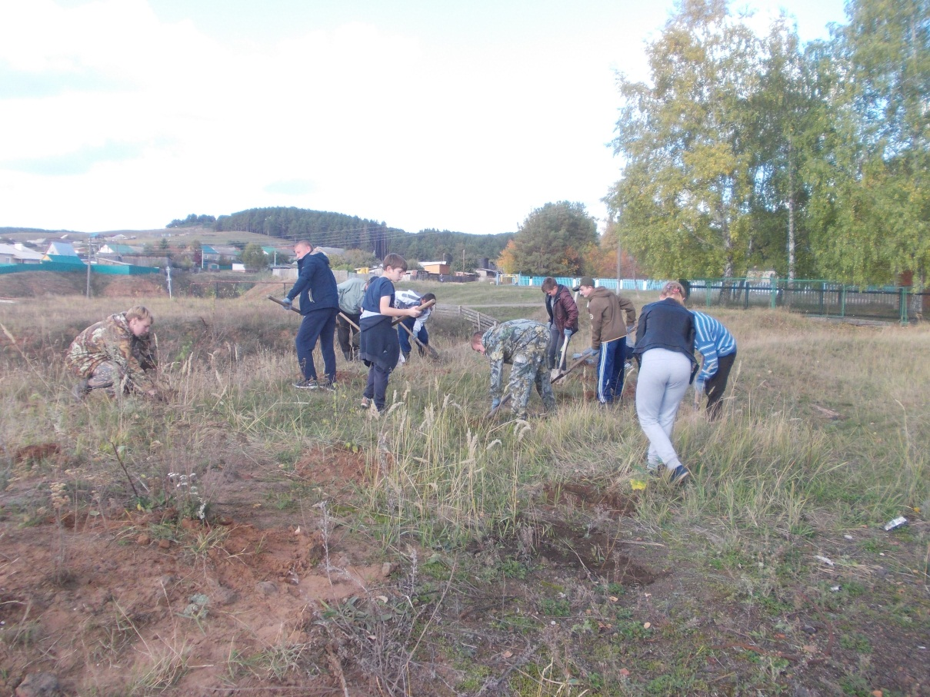
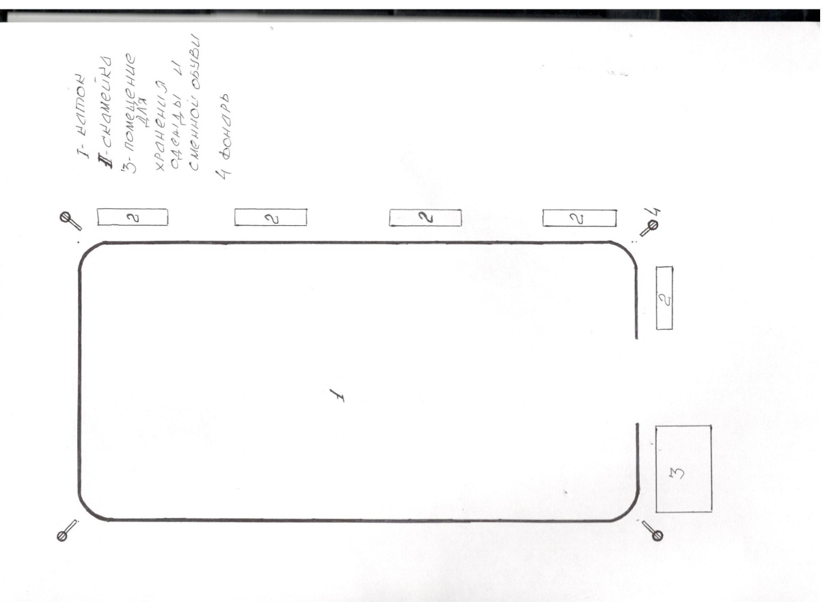

Slide 20
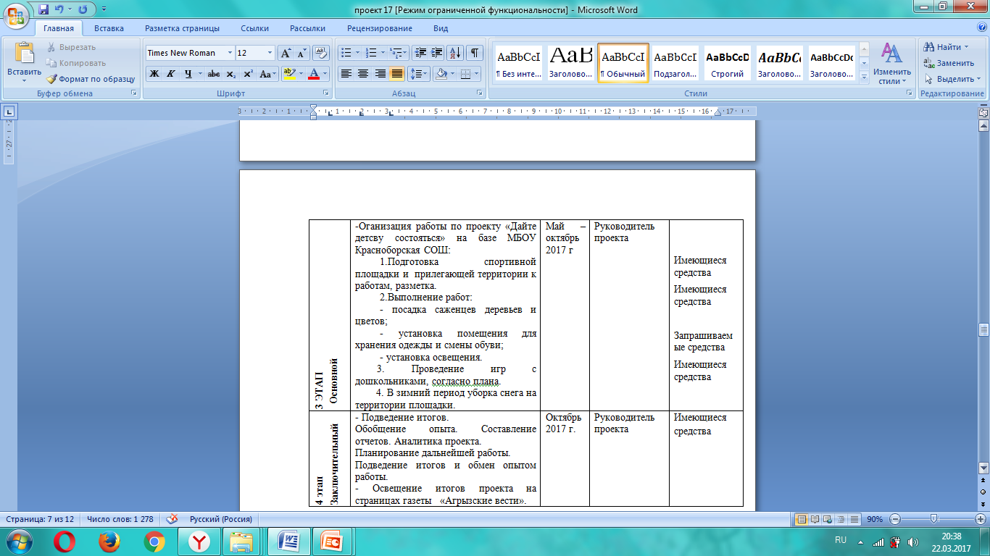

Slide 21
Конкретные ожидаемые результаты
Благоустроена спортивная площадка.
Оформлена и облагорожена ее территория.
Оформлено место для проведения игр с дошкольниками и младшими школьниками
Созданы условия для активного отдыха молодежи и взрослого населения села.
Организованы уход за саженцами на территории площадки и уборка снега в
Достигаются цели формирования здорового образа жизни подрастающего поколения.

Slide 22
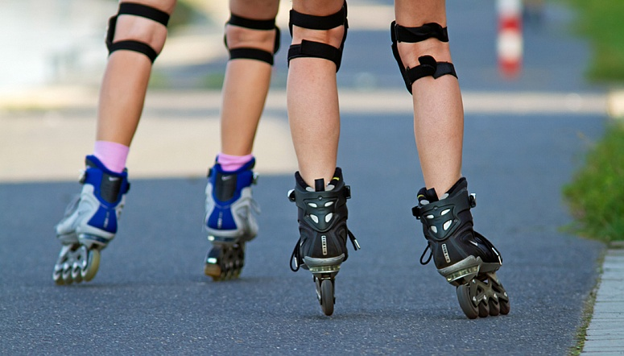
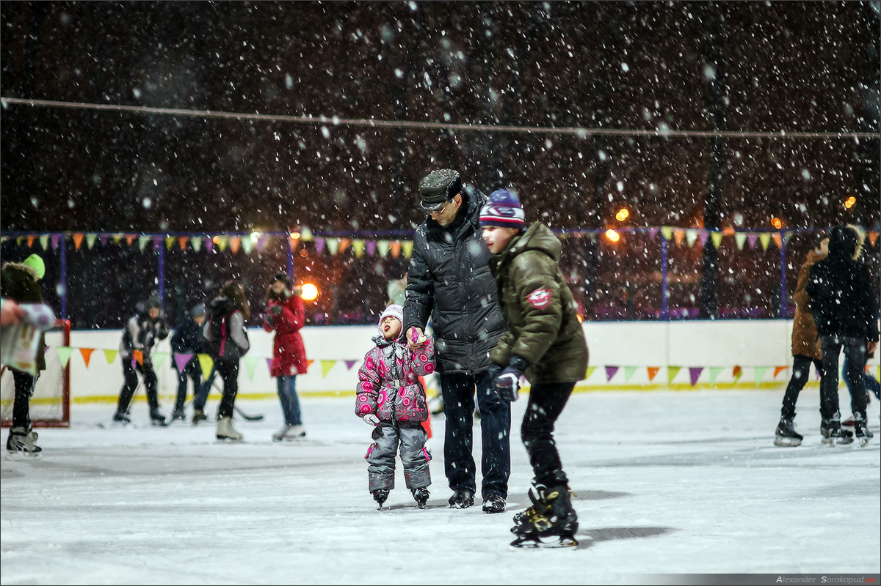

Slide 23


Slide 24
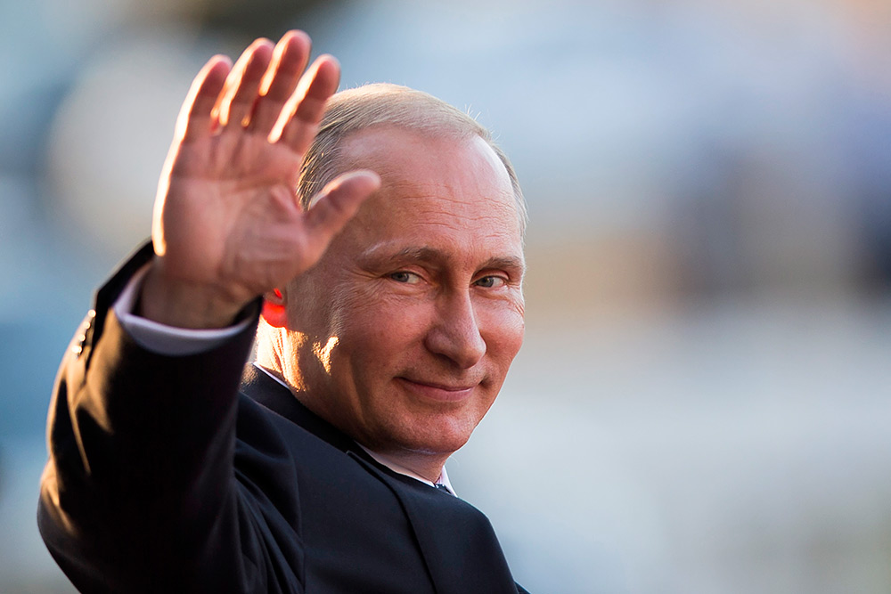
Спасибо за внимание!☺

